Slide 1

Kovové konstrukce I
BOA008
Ing. Martin Vild, Ph.D.
9/2024

Slide 2
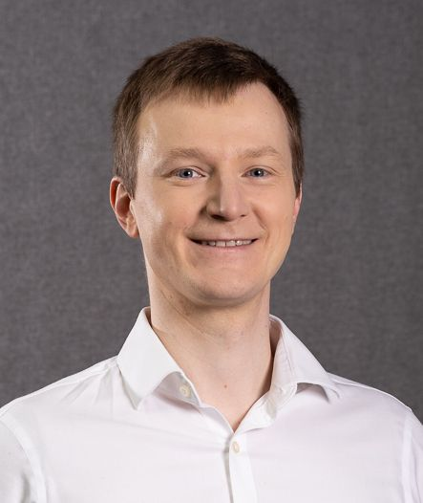


Prezentuje
Ing. Martin Vild, Ph.D.
IDEA StatiCa – Product Owner
VUT FAST – Odborný asistent
Výzkum:
Přípoje ocelových konstrukcí
Metoda konečných prvků
Scopus Author ID: 56188615700
Člen komisí:
CEN/TC 250/SC 3/WG 8 "Evolution of EN 1993-1-8 - Joints and connections“
ECCS TC10 “Structural Connections”
Web:
https://www.fce.vutbr.cz/KDK/vild.m/
email: martin.vild@vutbr.cz
Kancelář: C203
Konzultace: Čtvrtek 10–11

Slide 3
Už máte
Zatížení:
  na vaznici
  na vazník
Vaznice
  tabulka vnitřních sil
  návrh a posudek prutů
  návrh a posudek svarového spoje

Slide 4
Obsah
Návrh vazníku
  Geometrie
  Kombinace zatížení
  Jednotkové vnitřní síly
  Průřezy
  Posudky
  Spoje

Slide 5
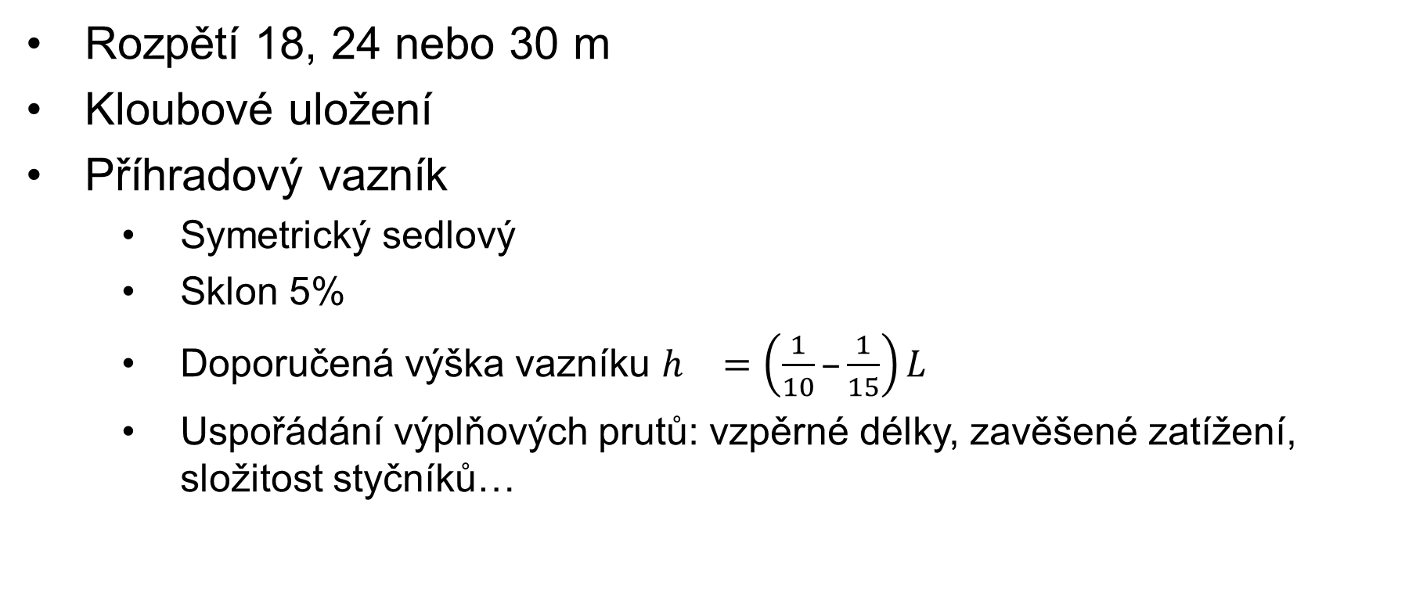
Návrh vazníku
Rozpětí 18, 24 nebo 30 m
Kloubové uložení
Příhradový vazník
  Symetrický sedlový
  Sklon 5%
  Doporučená výška vazníku $h_{}=\left(\frac{1}{10}–\frac{1}{15}\right)L$
  Uspořádání výplňových prutů: vzpěrné délky, zavěšené zatížení, složitost styčníků…

Slide 6
Geometrie vazníku

Slide 7
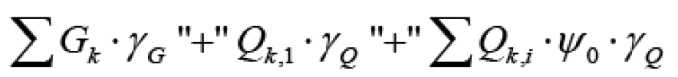
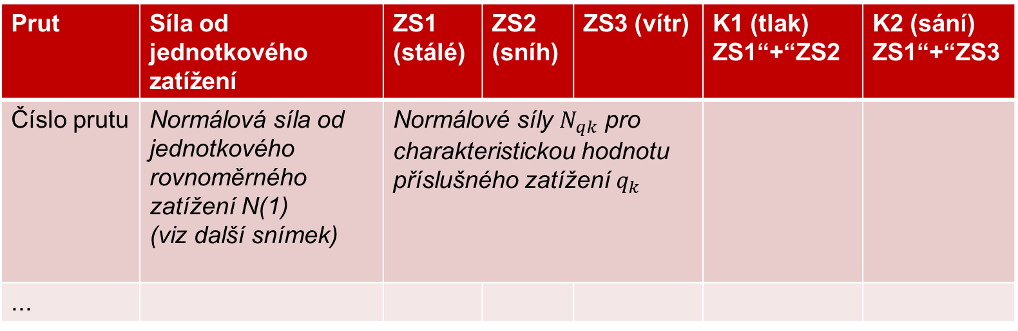
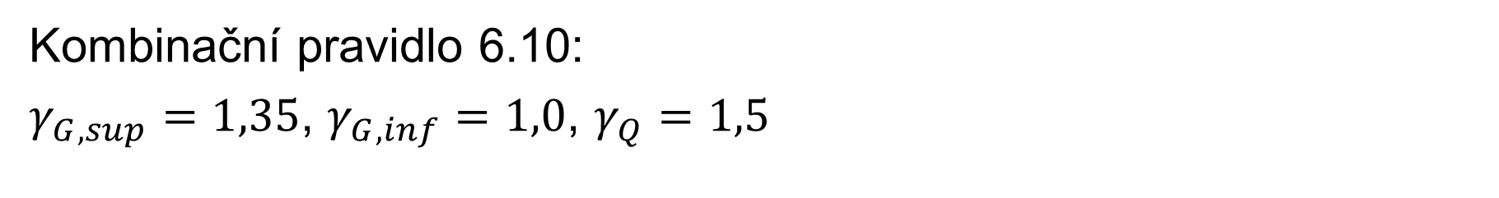
Zatížení vazníku
Prut | Síla od jednotkového zatížení | ZS1 (stálé) | ZS2 (sníh) | ZS3 (vítr) | K1 (tlak) ZS1“+“ZS2 | K2 (sání) ZS1“+“ZS3
Číslo prutu | Normálová síla od jednotkového rovnoměrného zatížení N(1) (viz další snímek) | Normálové síly $N_{qk}$ pro charakteristickou hodnotu příslušného zatížení $q_{k}$
...
Kombinační pravidlo 6.10:
$γ_{G,sup}=1,35$, $γ_{G,inf}=1,0$, $γ_{Q}=1,5$

Slide 8
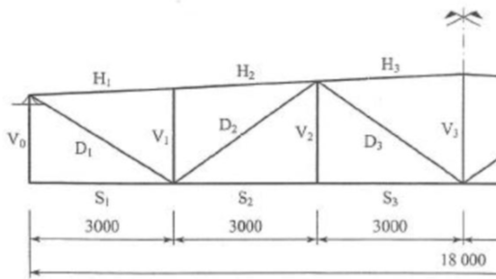
Vazník – terminologie
Horní pás
Svislice
Diagonály
Výplňové pruty
Podporová svislice
Diagonála
Spodní pás
Svislice

Slide 12
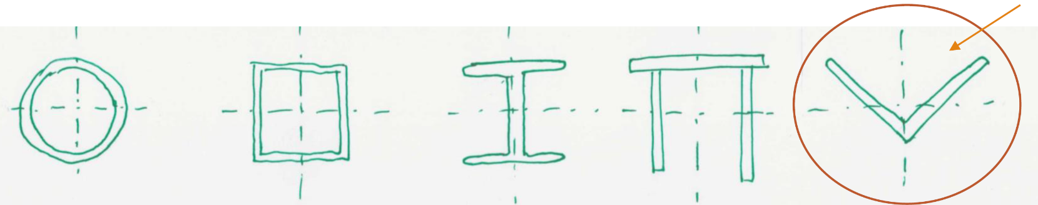
Horní pás
Volíme nejvíce namáhaný prut
Volba průřezu
  http://www.staticstools.eu/cs
  Odhad: součinitel vzpěru ≈ 0,5
  Třída 1, 2 nebo 3

Slide 13
Horní pás
Posuďte na vzpěrný tlak a tah podle sil z kombinací
Navrhněte na 50–80% využití
Rezerva na zjednodušení:
  Příhradovina – Kloubové spoje
  Zatížení – zanedbání sklonu, jednostranného sněhu…
  Zanedbané excentricity v přípojích
  Příčná vazba je staticky neurčitá

Slide 14

Horní pás – vzpěrné délky
Zásadní je určení vzpěrných délek
$$L_{cr,y}=L_{cr,T}$$

Slide 15
Horní pás – odstupňování
Změna vnitřních sil -> Odstupňování průřezu
Změnu průřezu i montážní spoj v blízkosti styčníku, ale ne v kolizi

Slide 16
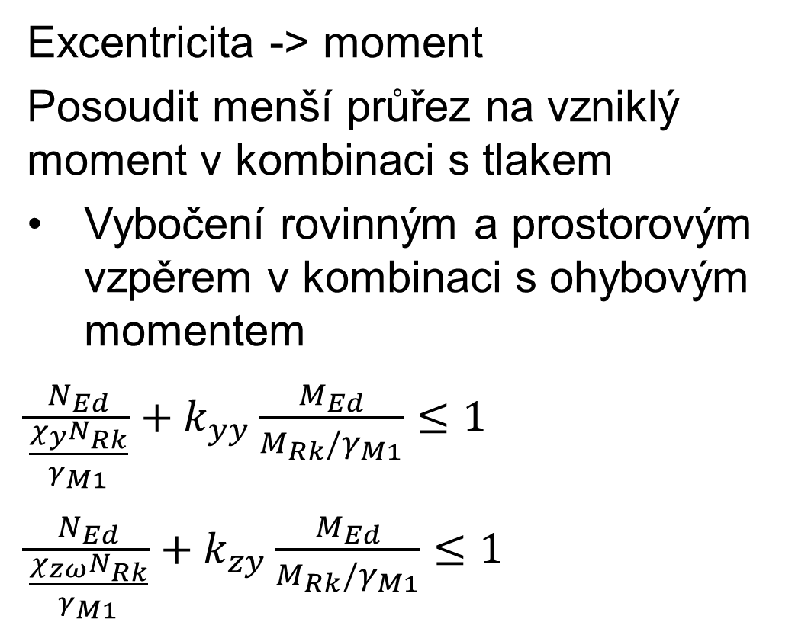
Horní pás – odstupňování
Excentricita -> moment
Posoudit menší průřez na vzniklý moment v kombinaci s tlakem
Vybočení rovinným a prostorovým vzpěrem v kombinaci s ohybovým momentem
$\frac{N_{Ed}}{\frac{χ_{y}N_{Rk}}{γ_{M1}}}+k_{yy}\frac{M_{Ed}}{M_{Rk}/γ_{M1}}≤1$
$\frac{N_{Ed}}{\frac{χ_{zω}N_{Rk}}{γ_{M1}}}+k_{zy}\frac{M_{Ed}}{M_{Rk}/γ_{M1}}≤1$

Slide 17
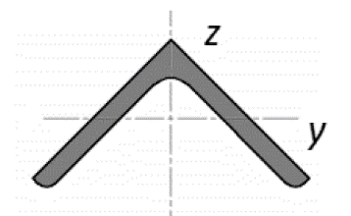
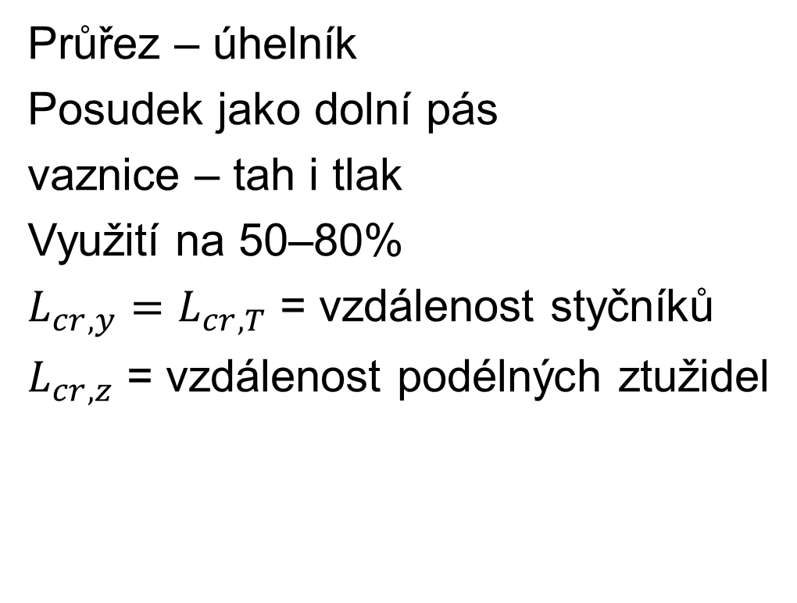
Dolní pás
Průřez – úhelník
Posudek jako dolní pás
vaznice – tah i tlak
Využití na 50–80%
$L_{cr,y}=L_{cr,T}$ = vzdálenost styčníků
$L_{cr,z}$ = vzdálenost podélných ztužidel

Slide 18
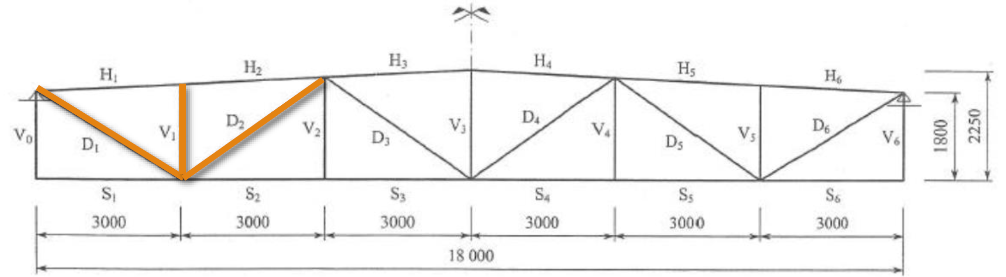
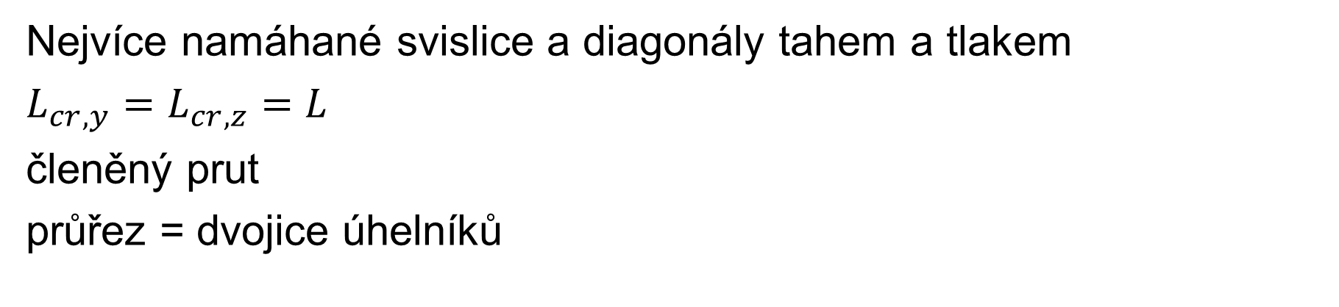
Výplňové pruty – diagonály a svislice
Špička sloupu
Nejvíce namáhané svislice a diagonály tahem a tlakem
$L_{cr,y}=L_{cr,z}=L$
členěný prut
průřez = dvojice úhelníků

Slide 19
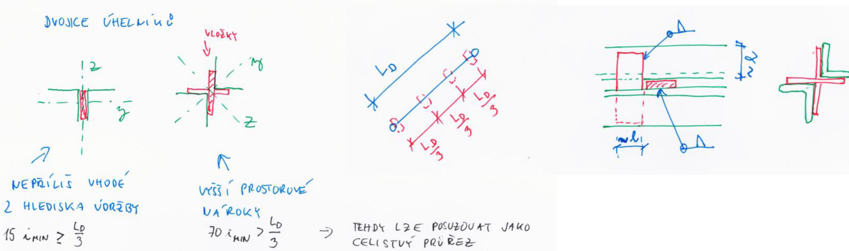

Výplňové pruty – diagonály a svislice
Průřez = členěný prut s rámovými spojkami – EN 1993-1-1 – 6.4
Pokud platí $70i_{min}>\frac{L_{D}}{3}$ , můžeme prut navrhovat jako celistvý

Slide 20

Vazník – Mezní stav použitelnosti
$$w_{max}≤w_{lim}=\frac{L}{250}⁡$$
Kombinace K1 – maximální tlak
Náhradní moment setrvačnosti – horní a spodní pás – Steinerova věta

Slide 21
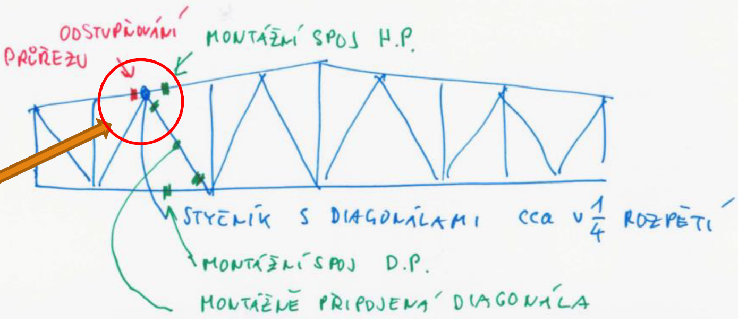
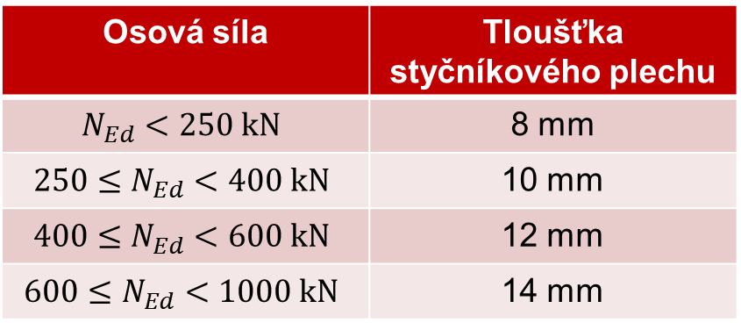
Přípoje
Výpočet jednoho přípoje
Ostatní stejně nebo odhadnout
Svarový spoj rovnoramenného úhelníku
Šroubový spoj kategorie A
Osová síla | Tloušťka styčníkového plechu
$$N_{Ed}<250 kN$$ | 8 mm
$$250≤N_{Ed}<400 kN$$ | 10 mm
$$400≤N_{Ed}<600 kN$$ | 12 mm
$$600≤N_{Ed}<1000 kN$$ | 14 mm
viz Prvky kovových konstrukcí

Slide 22
Přípoje vazníku
Rozměry styčníkového plechu záleží na délkách svarových a šroubového přípoje
Výplňové pruty dotáhnout co nejblíže k pásovému
Šrouby co nejblíže těžišti se zachováním konstrukčních zásad
Ve spojích jsou excentricity
Montážní spoj

Slide 23
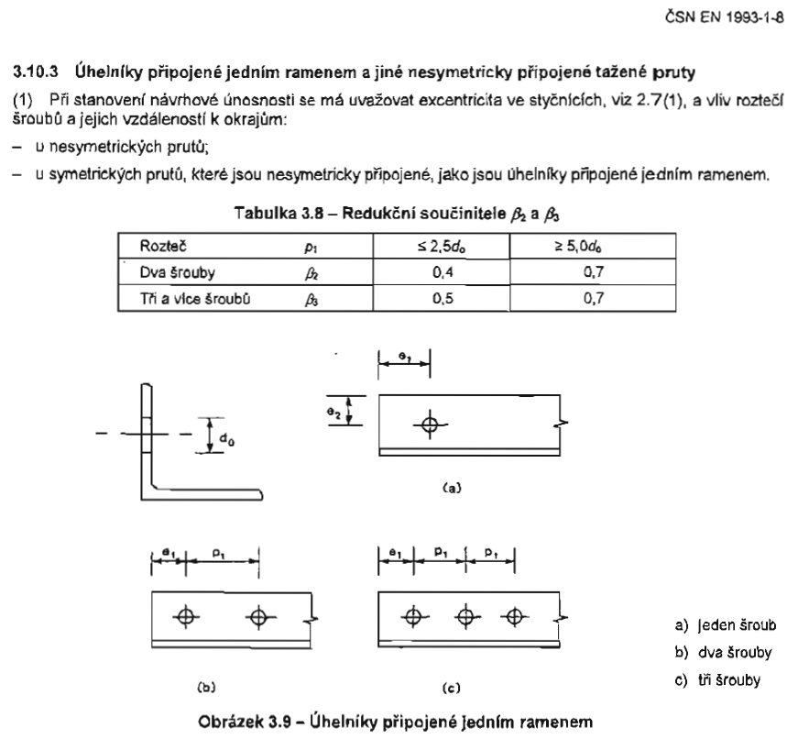
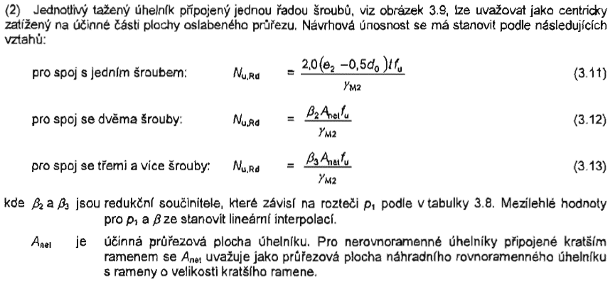
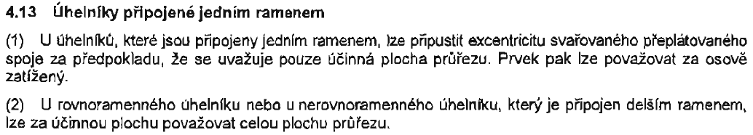
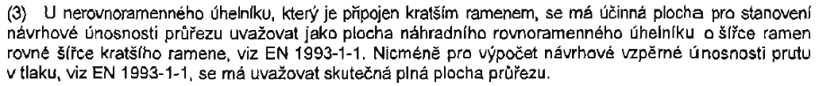

Slide 24
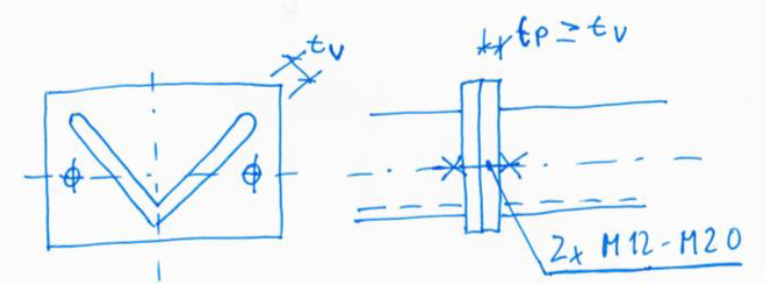
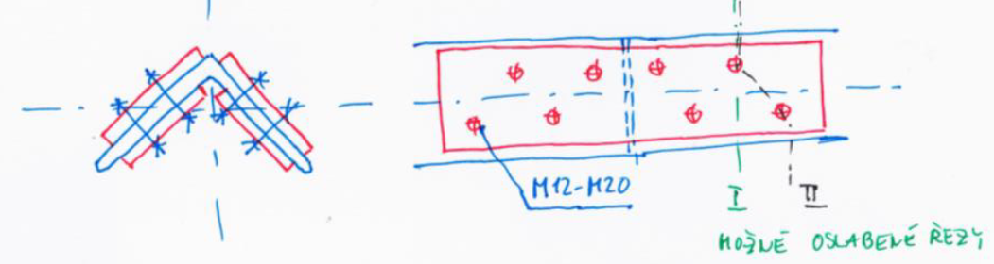
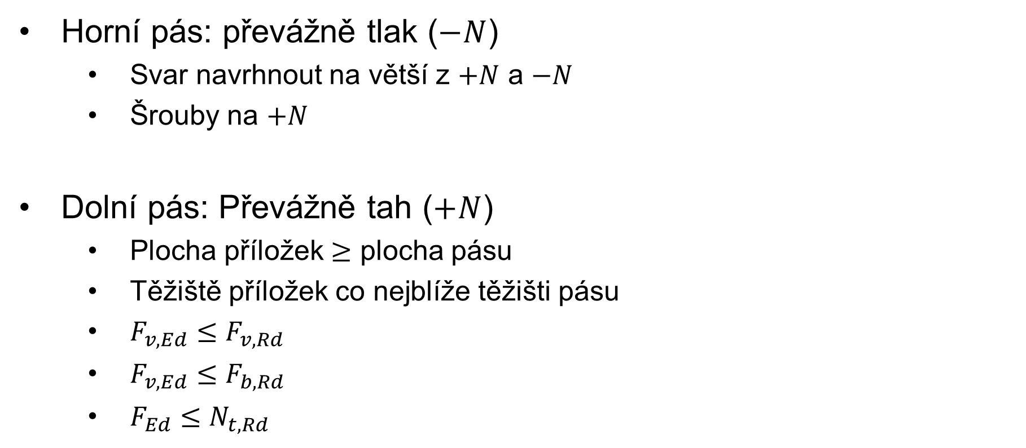
Přípoje vazníku – montážní
Horní pás: převážně tlak ($−N$)
  Svar navrhnout na větší z $+N$ a $−N$
  Šrouby na $+N$
Dolní pás: Převážně tah ($+N$)
  Plocha příložek $≥$ plocha pásu
  Těžiště příložek co nejblíže těžišti pásu
  $F_{v,Ed}≤F_{v,Rd}$
  $F_{v,Ed}≤F_{b,Rd}$
  $F_{Ed}≤N_{t,Rd}$

Slide 26
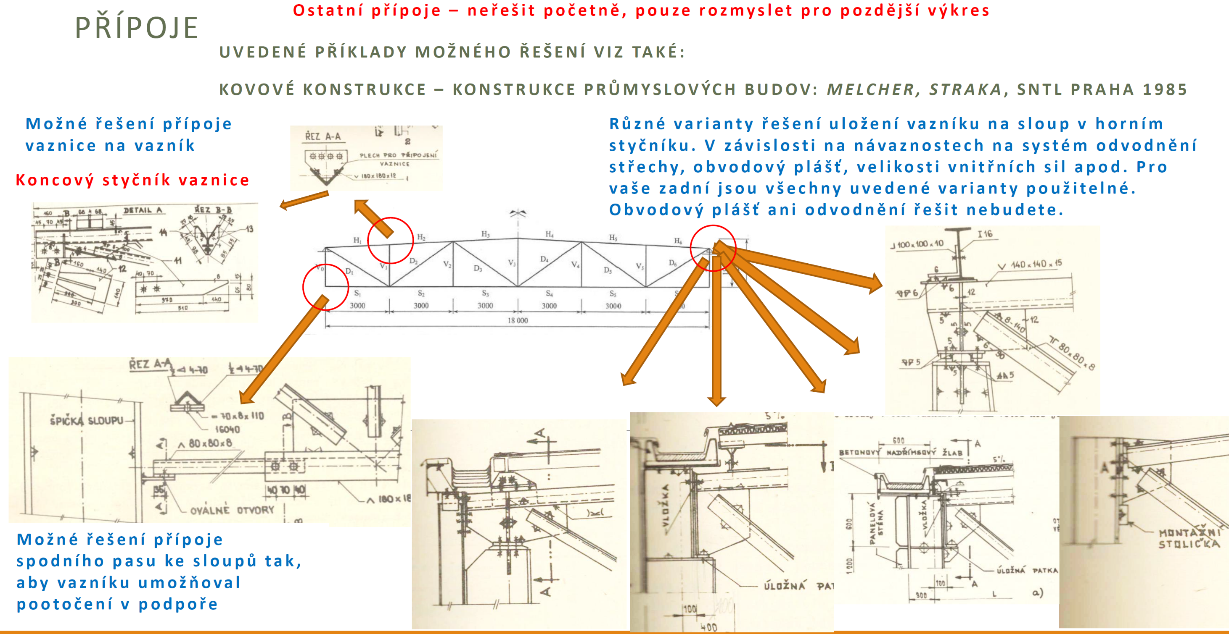

Slide 27

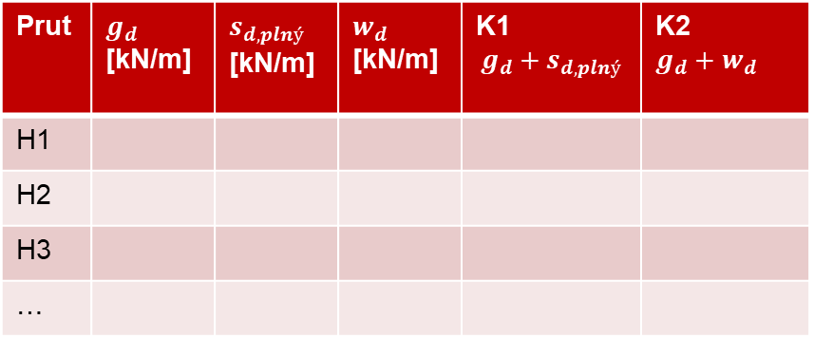
Do příště
Prut | $g_{d}$ [kN/m] | $s_{d,plný}$ [kN/m] | $w_{d}$ [kN/m] | K1 $$g_{d}+s_{d,plný}$$ | K2 $g_{d}+w_{d}$
H1
H2
H3
…
Vazník
  Tabulka vnitřních sil
  Posudky prutů
  MSP
  Posudky spojů

